Slide 1
전화를 걸어요
영유아 수학-보드북/ 숫자 익히기, 숫자 놀이
23*23

Slide 2
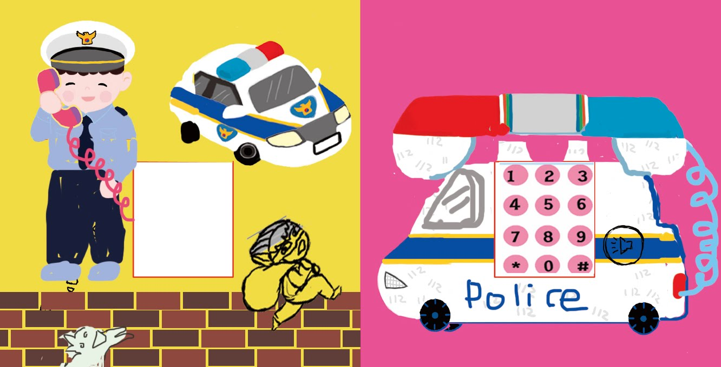
가로 6.5 세로 7.5cm
경찰의 도움이 필요할 때에는 112.
<피드백>

Slide 3
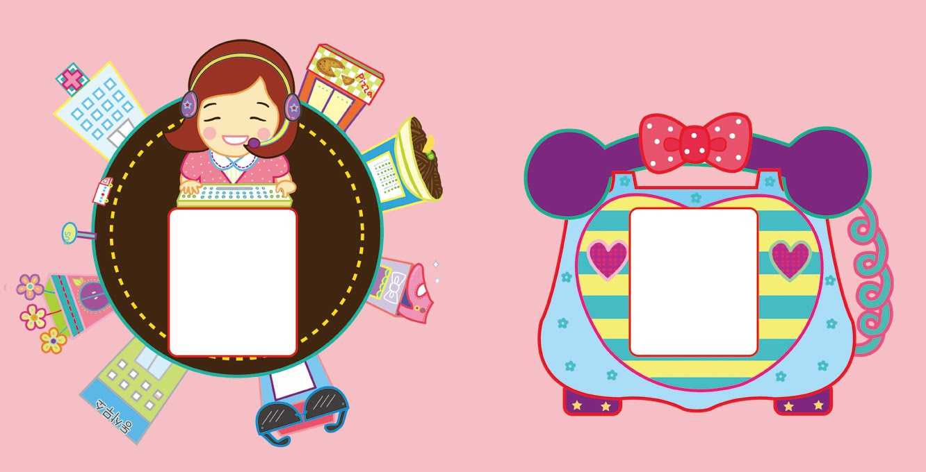
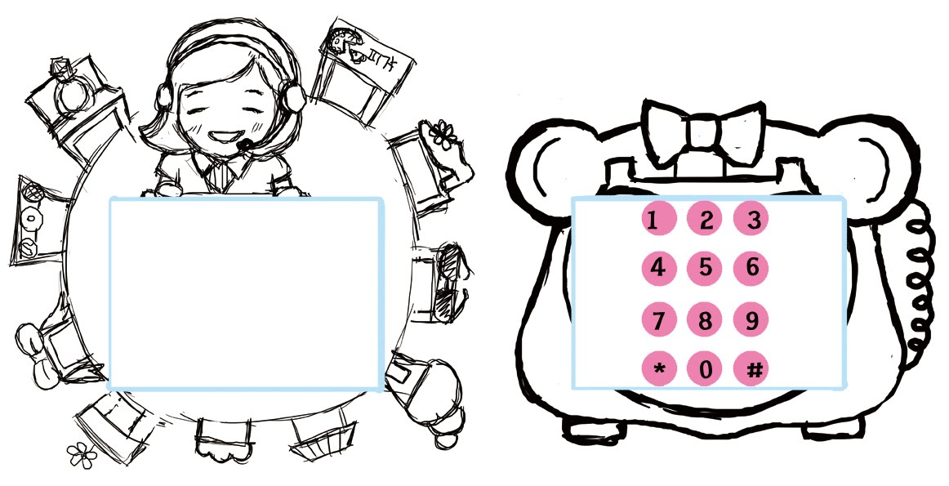
전화번호가 궁금할 때에는 114.
<피드백>
#1

Slide 4
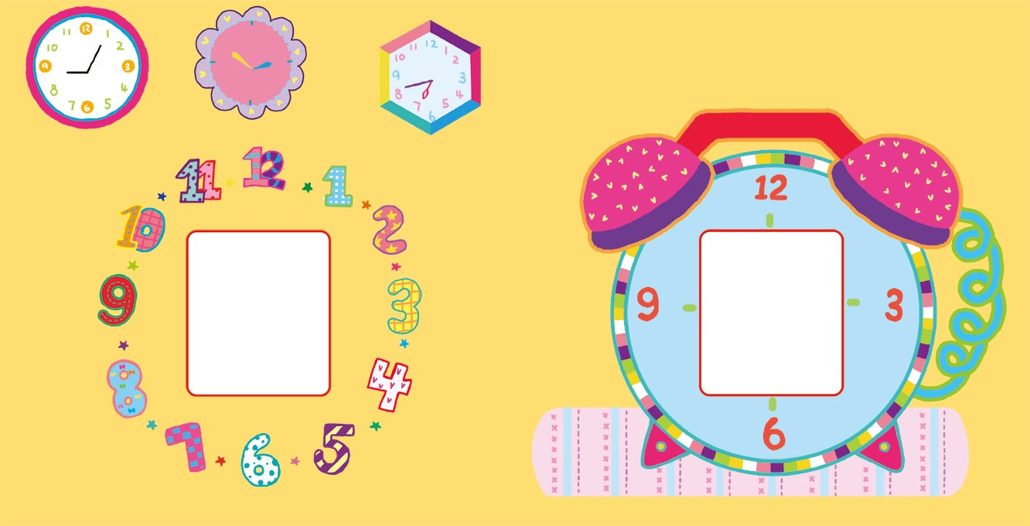
정확한 시간이 궁금할 때에는 116.
<피드백>
#1

Slide 5
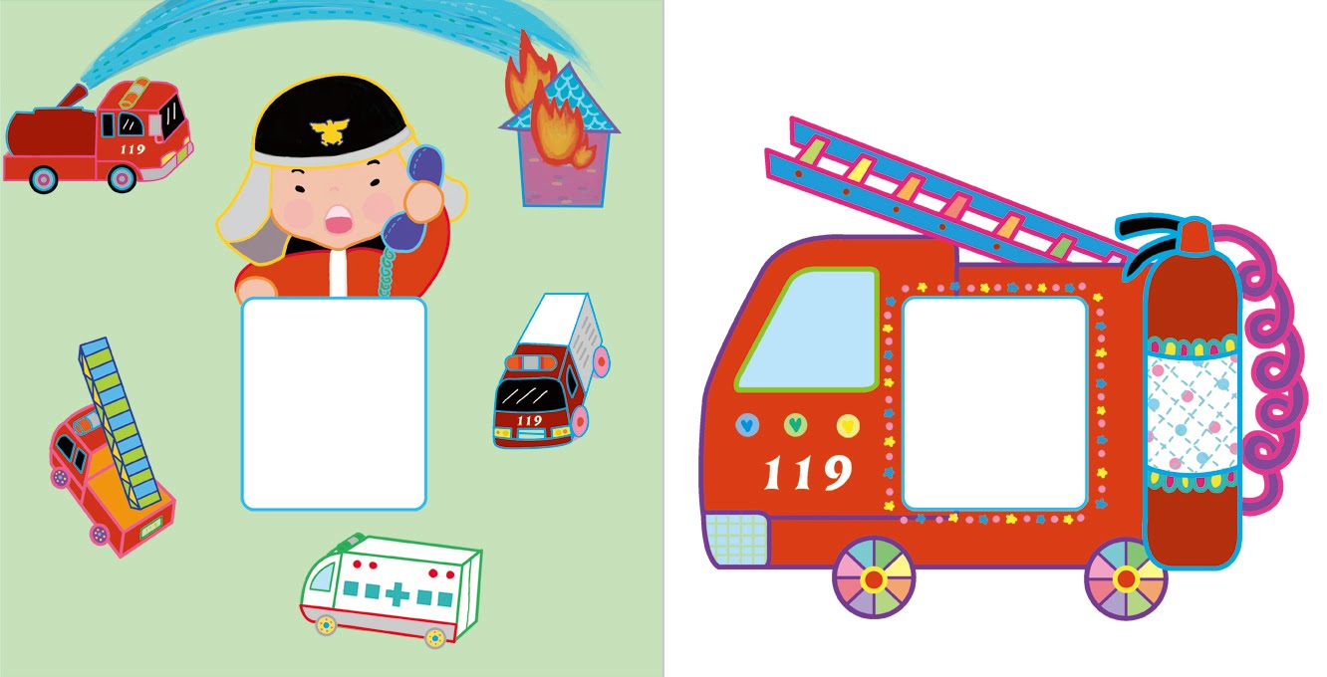
불이 났을 때에는 119.
<피드백>
#4

Slide 6
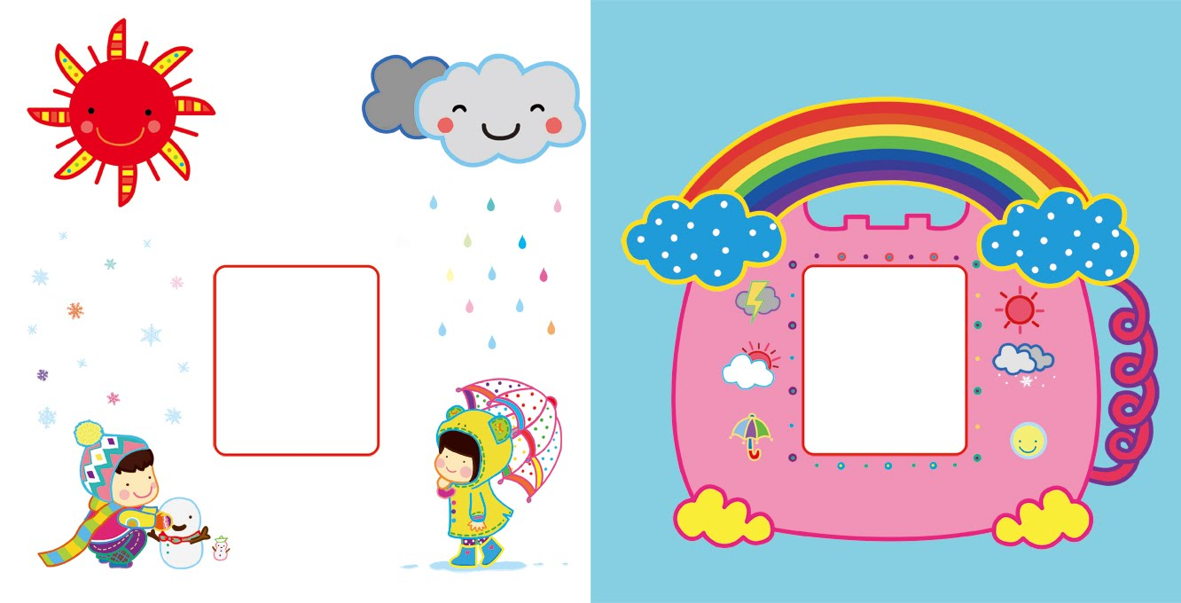
날씨가 궁금할 때에는 131.
<피드백>

Slide 7
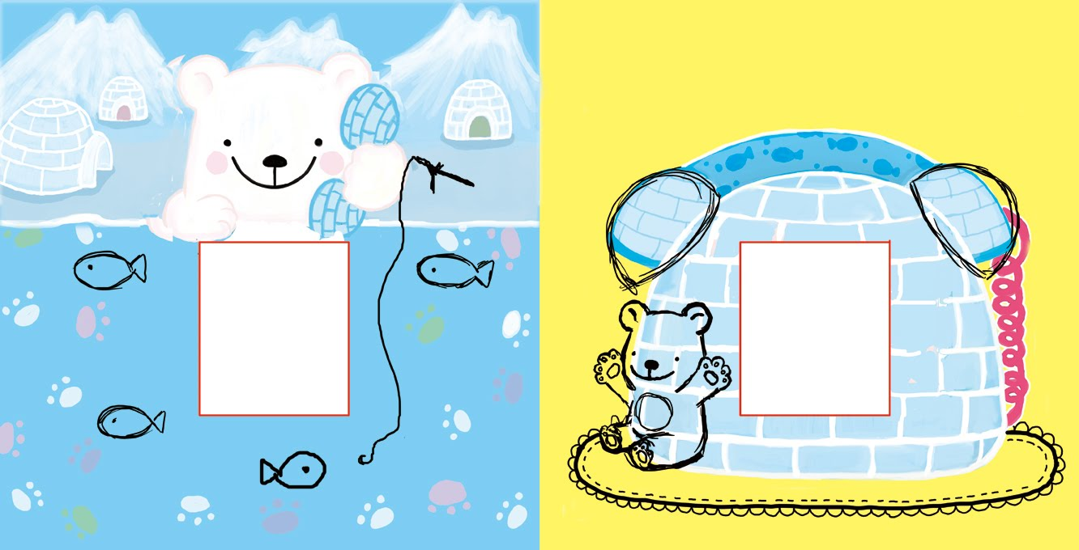
북극곰 친구와 전화하고 싶을 때에는
*7#
<피드백>
#2

